Slide 1
SEBASTIEN MAGAND-TARDY
SOPHIE BRIAND
RAMA
PROTOCOLE SSR
Notes:
DOnc c’est parti. On commence vous vous souvenez par la patrie 1 - Accrocher l’attention. Et donc on démarre par un slide d’ouverture propre qui identifie votre client, vous ( Logo d’entreprise éventiellement, votrte prenom nom, votre métier et la mention que j’aime bien simple et efficace “Audit et Proposition avec la date”.

Slide 2
Si VOUS êtes rentrés en contact avec
NOUS
c’est que peut-être, votre situation,
ressemble à celle-ci :

Slide 3
VOTRE SITUATION
Vous avez toujours eu une belle chevelure, c’est quelque chose qui a toujours contribué à votre confiance en vous. Et puis un matin, à l’aube de vos quarante ans, vous êtes sorti de votre douche en constatant qu’il y avait une immense grappe de cheveux dans l’évier…
Être séduisant, c’est important pour vous. Vous avez donc paniqué, puis vous avez tout de suite voulu faire quelque chose :
Vous avez d’abord essayé des shampoings, des huiles, des crèmes, puis des sérums, des ampoules, des vitamines, puis des traitements par prélèvement de plasma, puis des traitements par androcure, puis enfin, ultimement, un traitement en clinique, par implants….

Slide 4
VOTRE SITUATION
Hélas, tous ces traitements n’ont pas donné les résultats attendus…
Pour certains, ils ont été très douloureux, très pénibles en raison de l’éviction sociale associée, et pour certains d’entre eux, qui ne durent pas, vous voici presque obligés de les recommencer seulement quelques années plus tard…..
Donc votre problématique aujourd’hui c’est précisément cela :
vous voulez pouvoir bénéficier d’un traitement qui vous garanti de pouvoir retrouver le cheveu de vos 20 ans, rapidement, avec le minimum de douleur, et sans éviction sociale.

Slide 5
Vos symptômes
Vous perdez vos cheveux.
Des zones de perte se multiplient sur votre cuir chevelu.
Vos cheveux se sont affaiblis, ils perdent de la masse.
Vos cheveux ne repoussent pas, ou bien repoussent très lentement.

Slide 6
Et la conséquence de cela :
Vous vous inquiétez pour l’avenir de vos cheveux…
Vous commencez à douter de votre capacité de séduction.
Vous commencez à perdre confiance en vous.
Vous êtes mal-à-l’aise, car vous n’avez toujours pas trouvé de solutions satisfaisantes.

Slide 7
Pour retrouver cette qualité de cheveu,
vous avez peut-être déjà essayé :
des shampoings,
puis des huiles, des crèmes, des sérums, des ampoules, ou des vitamines,
des traitements par androcure,
des traitements par prélèvement de plasma,
puis envisagé des traitements en clinique, par implants….
Notes:
A DETAILLER

Slide 8
Mais les résultats ont été décevants
ou trop faibles et ne vous ont pas permis de retrouver
une belle chevelure.

Slide 9
Et pourtant…
Pourtant, 99% des gens qui souffrent de problèmes de perte de cheveux, se tournent naturellement vers ce genre de solutions, douloureuses, invasives,
mais qui ne fonctionnent pas.

Slide 10
Et pourtant, cet échec est logique…
Comment pourriez-vous vous reprocher de ne pas avoir trouver la bonne solution, si personne auparavant n’a su vous écouter réellement, et proposer un traitement adapté à votre problématique ?

Slide 11
POURQUOI CES TRAITEMENTS NE FONCTIONNENT PAS
◊Ils ne fonctionnent pas, pour 2 raisons essentielles :
La Première, c’est que ces solutions essayent toutes, chacune à leur manière, de faire quelque chose d’impossible, à savoir : redonner la vie à quelque chose qui est mort.
D’un bulbe mort, aucun nouveau cheveu vivant ne peut sortir. Un nouveau cheveu, vivant, ne peut sortir que d’un bulbe vivant !
Pas de nouveaux bulbes, pas de nouveaux cheveux !

Slide 12
DES TRAITEMENTS STANDARDS…
La deuxième raison, c’est que toutes ces solutions, si différentes en apparence, ont une caractéristique commune, fort préjudiciable pour la vie de votre cheveu : elles reposent toutes sur des traitements STANDARDISES, qui par définition, ne tiennent pas compte de la SINGULARITE de VOTRE CHEVEU (singularité de son implantation, de sa logique de répartition, de son métabolisme etc…), BREF, qui ne tiennent pas compte de la SINGULARITE de son HISTOIRE.
COMMENT UN CHEVEU PEUT-IL RETROUVER SA CROISSANCE SI ON LUI ADMINISTRE UNE NOURRITURE QUI N’EST PAS FAITE POUR LUI ?

Slide 13
CE QU’IL FAUT FAIRE
En suivant le protocole SSR Cheveu, vous allez pouvoir :
Retrouver une chevelure véritablement dense, celle de vos 20 ans !
Retrouver un cheveu solide, éclatant, et facile à coiffer.
Augmenter considérablement la rapidité de repousse de vos cheveux.
Augmenter tout simplement le nombre de vos cheveux.

Slide 14
LE PROTOCOLE SSR…
Nous allons voir en détail comment le Protocole SSR Cheveu parvient à faire naître de nouveaux bulbes.
C’est un protocole conduit et imaginé par un binôme :
Sophie Brian, coach capillaire
et moi-même, Sébastien Magand-Tardy.

Slide 15
Mais avant cela, j’aimerai vous partager mon experience :

Slide 16
je suis Sébastien Magand-Tardy
Je suis praticien en Ostéopathie Cranio-Sacrée, auriculothérapie et acupuncture.
J’aide les gens à retrouver rapidement un cheveu dense et éclatant, sans éviction sociale, et avec le moins de sensations désagréables possible.

Slide 17
Ma vie d’avant
J’ai toujours eu l’intime conviction que la question du “Bien-être intérieur” était étroitement liée à celle de l’apparence extérieure. Très vite, je me suis donc naturellement intéressé aux métiers du soin, et après des études diplômantes, je suis devenu mésothérapeute, spécialiste de la repousse du cheveu.
A l’époque, j’appliquais soigneusement les protocoles que l’on m’avait enseigné…
Je n’en sortais pas, ils étaient “comme ça”, et je me contentais de les appliquer rigoureusement ainsi que l’on m’avait dit de le faire…
Ainsi allait la vie et j’étais heureux…
Notes:
Il faut que chaque élément choisi de votre parcours connecte avec votre audience
bien être intérieur et confiance physique
attachement a l’apparence
Mon aventure dans l’univers du bien-être a commencé après l’obtention de mon DESS Marketing en 1999. Après cela j’ai travaillé pour une agence de marketing ouverte à l’international.
A l’occasion d’une mission effectuée en Afrique Centrale, j’ai découvert l’importance qu’occupait l’alimentation, la connaissance des plantes et la place de la tradition dans la société. Ce pan de ma vie, m’a apporté une expertise dans le monde des affaires, une ouverture d’esprit et la possibilité de financer mon projet personnel.
Après mon départ de l’agence en 2005, quelques amis de promotion et moi avons décidé de nous réunir et de créer un projet commun. Afin d’établir un business plan solide, nous avons étudié le marché et choisi d’ouvrir le 1er supermarché bio équitable et solidaire à Paris. Le supermarché était composé de plusieurs gammes de produits telles que l’alimentaire et les cosmétiques.
Afin de proposer un rayon cosmétique et aromathérapie novateurs, nous avons recruté une naturopathe aromathérapeute conseil. Cette action a eu un impact positif sur le plan commercial car cela nous a conforté sur notre place de précurseurs. A l’époque le marché français n’en n’était qu’à ses premiers balbutiements.
Malgré la mise en place de ce projet, je ne me sentais pas réellementaccompli et les choses devenaient de plus en plus évidentes à ce moment précis. C’est la raison pour laquelle nous avons cessé l’activité afin que je puisse me reconvertir dans l’univers du bien-être.
Des instructeurs m’ont formé afin de pratiquer l’ostéopathie crânio-sacré, l’auriculothérapie et l’acupuncture. Toutes ces pratiquesse combinent avec une approche occidentale.
Depuis 2016, je travaille en cabinet en gardant ma vision occidentale en la complétant avec des sciences venant d’horizons différents. Et, tel le colibri, je fais ma part.

Slide 18
Et puis un jour…
Et puis un jour, arrivé à la quarantaine, j’ai commencé logiquement à me dégarnir… Qu’à cela ne tienne ! J’étais spécialiste dans le traitement du cheveu, il suffisait simplement que je m’applique un traitement, et la chute de cheveux serait interrompue immédiatement, hors de question de devenir chauve !!!
J’ai donc commencé à appliquer sur moi-même, le traitement que je donnais aux autres…. Quelle ne fût pas ma surprise et ma déception !!! Non seulement le traitement me faisait mal, mais en plus et surtout, il ne fonctionnait pas !!!! Imaginez mon malaise…
S’ensuivit alors une longue période de doute métaphysique et de profonde remise en cause : à quoi est-ce que je sers ? Quel précieux service est-ce que je rends vraiment, si ce que je propose ne fonctionne pas vraiment, voir dans mon cas, pas du tout !
Notes:
perte des cheveux à la quarantaine, essai de différentes solutions insatisfaisante… d’ou le besoin de créer ma propre expertise autour du cheveu et j’applique les methodes de mesothérapie classiques

Slide 19
Le déclencheur…
Mon traitement n’était donc pas efficace, mais pour en changer, je ne savais pas par quel bout prendre le problème… Et puis un jour, je me suis souvenu de la souffrance d’une patiente. Etait-il vraiment nécessaire qu’elle souffre pour être belle ?
Parmi toutes mes actions à entreprendre, je me suis donc d’abord mis en tête de trouver le moyen de limiter au maximum les souffrances du patient… C’est là que j’ai eu l’idée de “sortir” du protocole en y ajoutant un ingrédient supplémentaire, un anesthésiant, mais dont le dosage allait être paramétré EN FONCTION de la CONSTITUTION, toujours SINGULIERE, du cuir chevelu de la patiente que je voulais soigner…
Ce dosage s’est montré extrêmement efficace pour limiter la douleur de cette patiente,
car il avait été élaboré SUR MESURE….

Slide 20
EUREKA….
En toute logique, je me suis donc posé la question suivante : pourquoi s’acharne-t-on à nourrir le cuir chevelu avec des substances dont il n’a souvent pas besoin, ou dans des proportions qui ne lui correspondent pas, -de sorte qu’il pas capable de les assimiler!-, au lieu de lui donner tout simplement CE DONT IL A BESOIN ???
Pourquoi ne pas adapter le protocole en FONCTION DU CHEVEU, et non l’inverse, en intégrant par exemple de nouveaux principes actifs, et en assemblant SURTOUT ces derniers,
selon une FORMULE toute nouvelle ???
Sous la supervision de mon ancien Mentor, un éminent professeur, je décide donc de changer radicalement la manière de m’y prendre…

Slide 21
EUREKA….
Un jour, Sophie Brian, qui coiffait l’un de mes patients, m’appelle, et m’annonce une bien étrange nouvelle, qui allait bientôt devenir MA DECOUVERTE…
“Est-ce que tu te rends compte Sébastien, que ton traitement ne soigne pas seulement les cheveux fatigués, il fait carrément émerger du cuir chevelu de nouveaux bulbes, tous neufs !!! Qui donneront naissance à leur tour à des cheveux, tous neufs !!! Identiques à ceux que la patiente avait lorsqu’elle avait 20 ans !!!! C’est hallucinant… Ce n’est plus un traitement, c’est tout bonnement un miracle !!!! Ou un traitement Miracle !!!! Est-ce que tu prends la mesure de ce qui se passe ? Est-ce que tu prends la mesure de ton invention ????”
La Formule SSR était née….

Slide 22
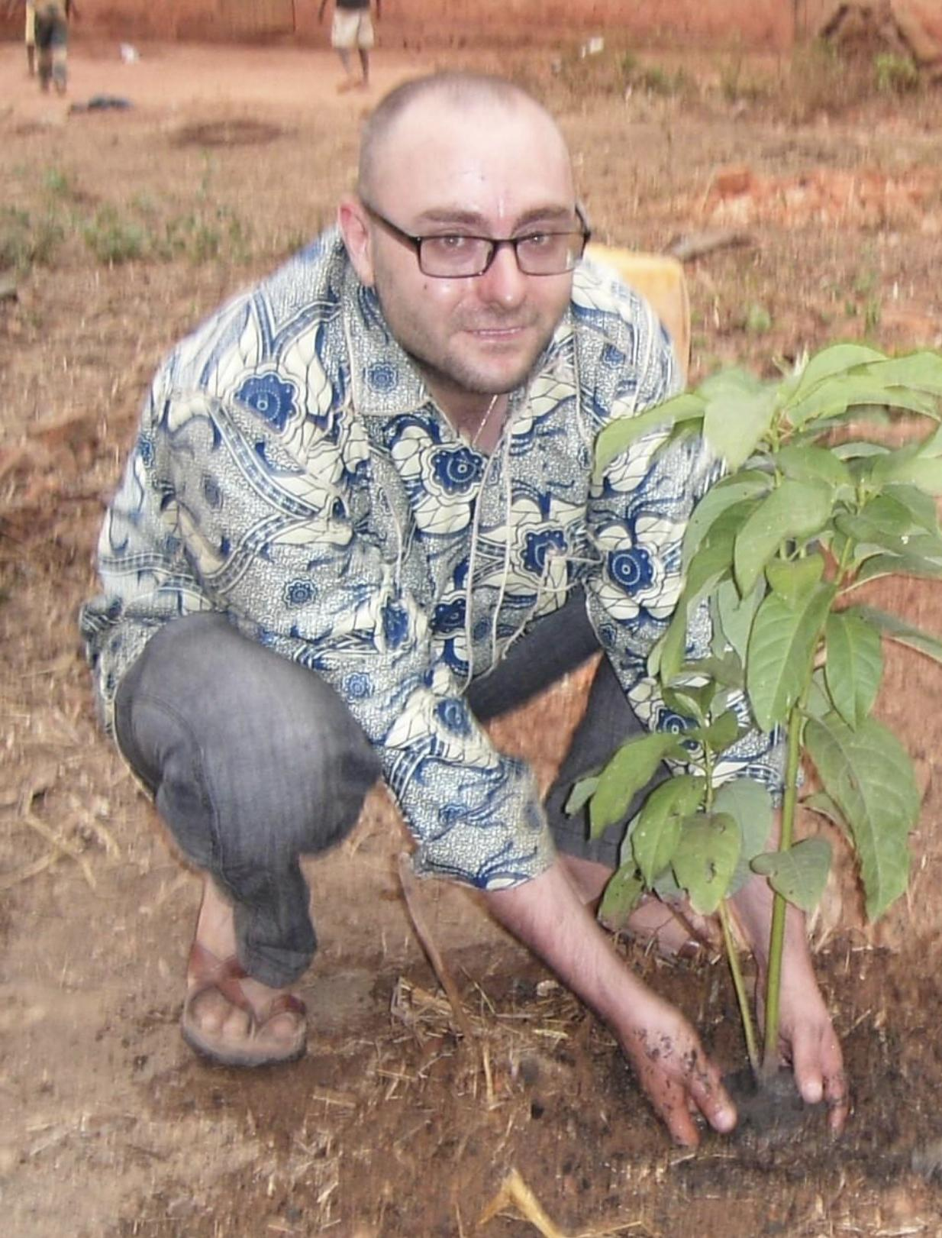
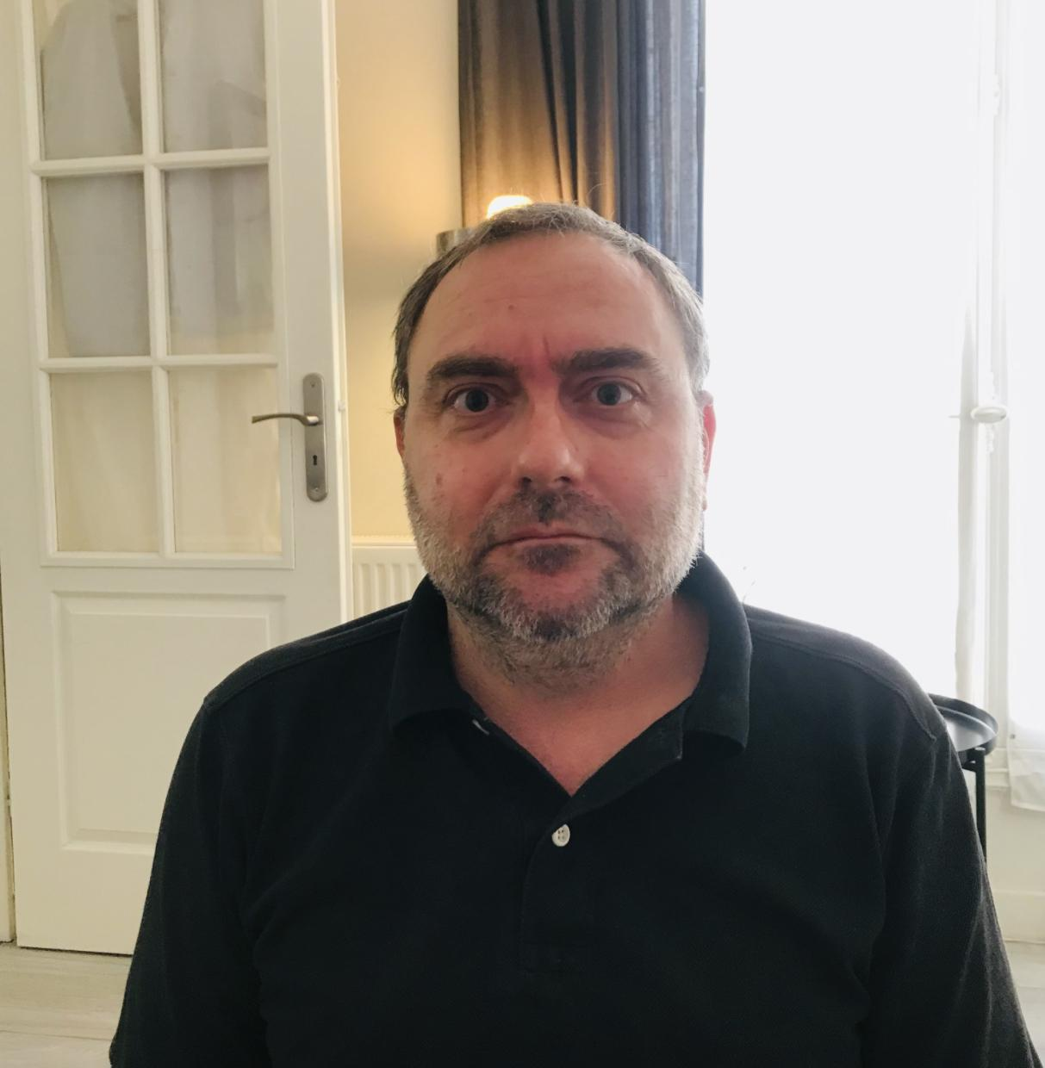
Aujourd’hui, j’ai une chevelure dense, robuste, dont la repousse est rapide !
Finies mon angoisse et ma honte d’être chauve !
Notes:
photo recente à changer

Slide 23
Pour retrouver le cheveu de vos 20 ans, vous devez suivre ce protocole en 4 étapes
Notes:
phrase de transition

Slide 24
Alors, regardons de plus près ce protocole :

Slide 25
PROTOCOLE SSR CHEVEU
“RETROUVER LE CHEVEU DE VOS 20 ANS ET VOTRE POUVOIR DE SEDUIRE, RAPIDEMENT, AVEC DE RARES SENSATIONS DESAGREABLES ET SANS EVICTION SOCIALE, ET FORTIFIER VOTRE CONFIANCE EN VOUS…”

Slide 26
Les 4 étapes pour RETROUVER LE CHEVEU DE VOS 20 ANS
1
2
DEMARRAGE DU DOUBLE SUIVI : LIFTING CAPILLAIRE + FORMULE SSR
LE DIAGNOSTIQUE CROISE
3
4
SORTIE PROGRESSIVE DU PROTOCOLE
REAJUSTEMENT DU PROTOCOLE SSR

Slide 27
Etape 1 : LE DIAGNOSTIC CROISE
Un diagnostic croisé, (1h), est réalisé en totale synergie par le coach capillaire et le Praticien Formule SSR.
Ce diagnostic porte à la fois sur l’origine de votre problème de cheveu (alopécie de traction, alopécie androgénique, stress, …), sur la qualité d’implantation de votre cheveu, sur la configuration particulière de votre cuir chevelu, et enfin, sur ses carences métaboliques (sous-hydratation cellulaire , carence en vitamines…)
A L’ISSUE DE L’ETAPE 1 :
Mise en place d’un protocole d’action personnalisé comprenant :
1- LE PROFILAGE de VOTRE PROGRAMME DE LIFTING CAPILLAIRE
2- LE PROFILAGE de VOTRE FORMULE SSR CHEVEU
Notes:
mettre une photo des deux experts sur une tête

Slide 28
Etape 2 : DEMARRAGE DU DOUBLE SUIVI (3mois)
Démarrage du Programme SSR LIFTING (3 séances)
Démarrage de la Formule SSR CHEVEU (6 séances),
Mise en place du plan d’action (conseils ciblés)
A L’ISSUE DE L’ETAPE 2 :
La repousse du cheveu n’est plus simplement visible (fin du 2ème mois), c’est l’épaisseur même de toute la chevelure qui devient visible.
Notes:
montrer les repousses

Slide 29
Etape 3: REAJUSTEMENT DU PROTOCOLE
Bilan concerté de l’étape 2
Réajustement si nécessaire des conseils ciblés
Poursuite du Programme SSR Lifting et de la Formule SSR CHEVEU (1mois)
A L’ISSUE DE L’ETAPE 3 :
Les nouveaux cheveux, récemment éclos, poussent avec une texture dans la continuité de celle des autres cheveux : la chevelure tout entière commence à se repigmenter telle qu’elle était lorsque vous aviez 20 ans.
Notes:
les deux experts sur une tête qui s’est remplumé

Slide 30
Etape 4 : SORTIE PROGRESSIVE DU PROTOCOLE
Etape 4 :
Bilan concerté de l’étape 3
Espacement des séances dans l'objectif de faire 2 séances au printemps et 2 séances à l’automne
Réajustement des conseils ciblés
A L’ISSUE DE L’ETAPE (4 5….mois) :
Le processus de repousse, de revitalisation et de densification de la masse s’autonomise.
Vous n’avez plus besoin de nous, vous sortez du protocole… BRAVO !!!
Notes:
sortie patiente du cabinet SSR heureuse

Slide 31
Et après…
Notes:
le vecu des patients nouveaux cheveux nouvelle vie

Slide 32
1- UNE FORMULE REVOLUTIONNAIRE !!!
Le Formule SSR CHEVEU est un programme de revitalisation du cuir chevelu.
Ce programme intègre des composants tout-à-fait classiques, sans dangers pour la santé ni effets indésirables, mais dont l’assemblage repose sur une Formule REVOLUTIONNAIRE,
dont Sébastien est tout simplement l’Inventeur, la Formule ????
Cette formule permet de faire naître de nouveaux bulbes, qui deviendront de jeunes cheveux.
Les résultats sont spectaculaires, extrêmement puissants,
et extraordinairement rapides.

Slide 33
2- UN PROTOCOLE SUR MESURE
Le diagnostic de votre cheveu est réalisé par 2 experts :
Sophie Briande est coach capillaire : elle lifte votre chevelure sur la base d’un diagnostic qui tient compte de l’implantation de votre cheveu et de la configuration spécifique de votre cuir chevelu.
Sébastien Magand-Tardy est expert-praticien en ostéopathie cranio-sacrée, Créateur-praticien de la Formule SSR CHEVEU : Sébastien diagnostique les niveaux de sous-hydratation cellulaire et de carences métaboliques dans les zones détectées par Sophie.
Notes:
3 bénéfices du fond de la méthode

Slide 34
2- UN PROTOCOLE SUR MESURE
Les analyses de ces 2 experts sont complémentaires, et le diagnostic final correspond à une vision partagée portant sur les SPECIFICITES de VOTRE CHEVEU.
La rigoureuse prise en compte de ces SPECIFICITES va permettre :
à VOTRE CHEVEU, d’être stimulé par la coupe à des endroits conformes à son implantation et à son “axe de pousse”(Lifting Capillaire)
- à VOTRE CUIR CHEVELU d’être nourri avec un composé revitalisant de principes actifs qui répond exactement à ses besoins métaboliques (FORMULE SSR)
Notes:
3 bénéfices du fond de la méthode

Slide 35
2- UN PROTOCOLE SUR MESURE
Cette DOUBLE PRISE EN COMPTE :
Relance et dynamise d’un côté la pousse des cheveux existants
Enclenche l’éclosion de nouveaux cheveux.
Les résultats sont là !
La repousse du cheveu est rapide !
Notes:
3 bénéfices du fond de la méthode

Slide 36
3- UN MINIMUM DE SENSATIONS DESAGREABLES
La Formule SSR intègre dans ses composants, un anesthésiant dont l’effet se fait sentir dès les premières secondes, puis disparaît aussitôt après 2h.
Cet anesthésiant n’a aucune nocivité, et ne génère aucun effet secondaire. (C’est cet anesthésiant que votre dentiste utilise)
Le Programme représente 8 séances de 30 minutes (4h donc au total) dans un environnement chaleureux et chic : pas besoin d’être rasé du crâne ! Pas de prelevements ! Pas de traces de sang qui restent pendant plusieurs jours ! Pas de douleur invalidantes ! Pas de passages en clinique ! Pas d’anesthesie generale ! Pas d’éviction sociale, ni d’arrêt de vos activités !
Vous continuez de vivre votre vie normalement, sans souffrir !

Slide 37
4- DES CONSEILS CIBLES Pendant & Après
Tout au long du protocole, en parallèle de leur soins, Sophie et Sébastien vous donnent des conseils ciblés et des astuces pratiques, pour prendre soin dans la durée de votre cheveu, et d’optimiser les effets du traitement.
Ces conseils, prescrits sur la base d’une expertise solide (Sophie a 40 ans d’expérience), et éprouvés (réalisés sur la base de tests), sont utilisables pour la vie : vous augmentez ainsi la rentabilité de votre investissement !
5- Votre RDV tout de suite, quand cela vous plaît !
Le cabinet est ouvert 7 jours sur 7 de 6h à 24h. Quel que soit votre emploi du temps, vous avez la garantie d’obtenir votre rdv. Vous pouvez planifier vos séances en toute sérénité.

Slide 38
TRAVAILLER ENSEMBLE

Slide 39
Comment ça se passe ?
Combien de temps ça dure
Durée de chaque étape
Rôle éventuel de chacun ?

Slide 40
Comment je travaille :
Votre organisation/ méthode / outils de travail
Votre mode de communication
Vos engagements
Détails pratiques

Slide 41
Pricing
XXXX eur
Si mission 5 mois : XXXeur par mois

Slide 42
Garantie XXX
Expliquer détails de garantie éventuelle

Slide 43
L’AVANTAGE DE NOTRE METHODE
1
2
3
Elle MARCHE !!!
Nous sommes tellement sûrs qu’elle MARCHE
qu’on vous REMBOURSE INTREGRALEMENT
si par miracle elle ne fonctionnait pas sur VOUS
Vous êtes GARANTI
qu’elle MARCHE !!!

Slide 44
Les clés du succès de notre méthode :
2
1
3
Un protocole
PROFILE SUR MESURE
qui intège la SPECIFICITE
de votre cuir chevelu
Le cheveu repousse vite !!!
L’utilisation d’un anesthésiant qui neutralise
au maximum les sensations désagréables
Pas besoin de souffrir pour être belle…
Une Formule métabolique Révolutionnaire
qui fait éclore de NOUVEAUX CHEVEUX !
ça marche !!!

Slide 45
Le BONUS ! / le “Grand Plus ! ”
LE GRAND
“ + ”
BONUS
Des conseils ciblés, utilisables à vie,
pour maximiser les effets du traitement sur votre chevelure
utilisables à vie
Un cabinet ouvert 7/7
L’assurance d’avoir votre rendez-vous,
quand il vous plaît !

Slide 46
Témoignages…
priscillia rossette
3 avis
Un véritable professionnel qui tient ses engagements et offre un véritable résultat si on se tient à ses recommandations. Je subi régulièrement des pertes de cheveux et Sebastien a sauvé ces derniers après chacune de mes grossesses! C’est un homme délicat et solaire ce qui ne gâche rien. Merci à vous Sebastien!
leila fetnaci
Local Guide·69 avis·6 photos
Accueil et services de qualité
Perso je fais la mésothérapie cheveux depuis plus d'un an et les résultats sont spectaculaires. Malgré mon déménagement dans le Nord depuis plus de 6 mois je passe obligatoirement par Sébastien à chaque venu en région parisienne. Très bon rapport qualité/prix.

Slide 47
Témoignages…
caro karo
3 avis
Grâce à la mésothérapie capillaire de Sébastien j'ai des cheveux qui repoussent....Enfin une solution qui fonctionne après avoir tout essayé !
sofiemonin
Paris
5/5
Le 2 février 2021 au sujet de Soins hors d'un cadre réglementé
Expérience vécue le 2 février 2021
J ai vu Sebastien pour arrêter de fumer et sa méthode est formidable. Je l ai recommandé auprès de plusieurs personnes qui étaient très contentes. Il est aussi excellent dans la repousse de cheveux et l'ostéopathie.

Slide 48
QUESTION DE RECADRAGE A VOTRE CLIENT
X accompagnements disponibles (élément d’urgence de la fiche marketing)
Pour réserver notre collaboration : versement de X0% soit XXXXeur TTC
2eme versement : fin du 1er mois : X00€
3ème versement : fin du 2ème mois : X00€

Slide 49
Signature
Coordonnées
Réseaux sociaux

